Slide 1
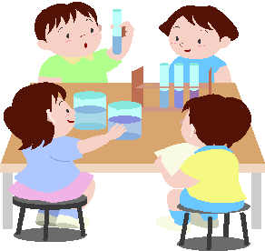
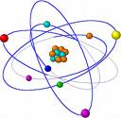
ESTADOS DE LA MATERIA
INSTITUCIÓN EDUCATIVA SAN ISIDRO
SEDE EL CARMEN
ACEVEDO – HUILA

Slide 2

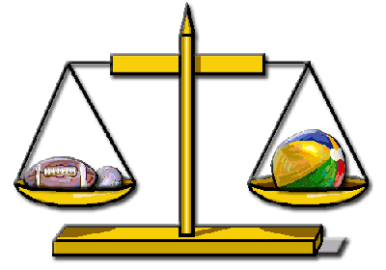
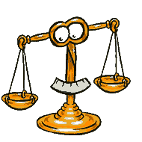
Es la propiedad que indica la cantidad de materia que posee un cuerpo.
Se mide con una balanza y sus unidades de medidas principales son el gramo (g) y el kilogramo (k)
La Masa

Slide 3
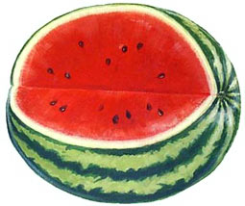
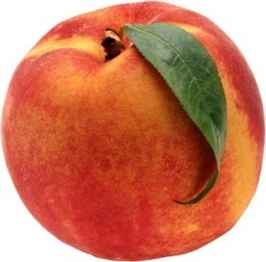
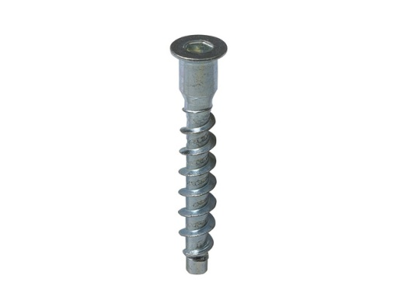

Una sandía tiene más masa que un durazno.
Un tornillo tiene más masa que un fósforo.

Slide 4

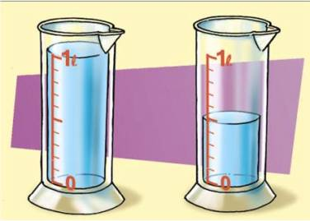
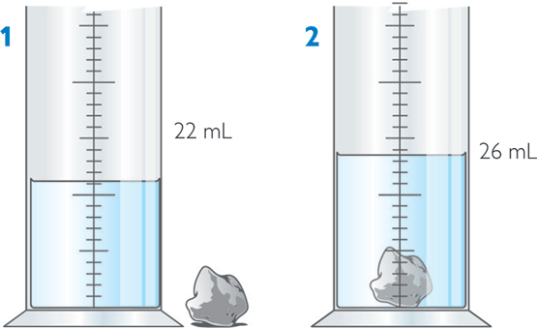
El Volumen
Es la propiedad que indica la cantidad de espacio que ocupa un cuerpo. Su unidad de medida oficial es metro cúbico, pero también se usa: el litro (l), el centímetro cúbico (cc) o el mililitro (ml). Para medir volúmenes se usan recipientes graduados como la probeta, pipeta, jeringas, entre otras. Para medir el volumen de un sólido irregular usamos el método de inmersión en agua.

Slide 5


La caja Nº 1 tiene mayor volumen que la caja Nº 2, es decir, tiene mayor capacidad.
2
1

Slide 6
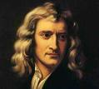

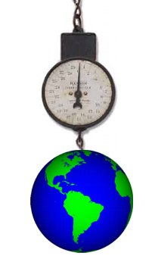
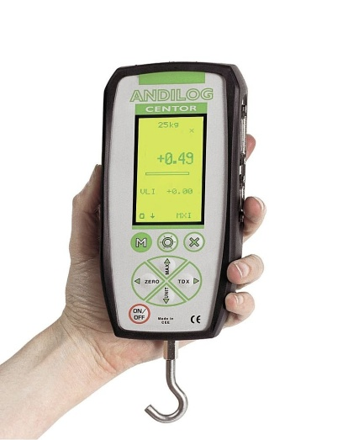
El Peso
Es la fuerza de atracción que la Tierra ejerce sobre un cuerpo. Se mide con un dinamómetro y su unidad de medida es el Newton (N). No es lo mismo peso y masa.

Slide 7
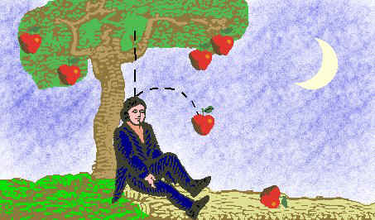
Es la fuerza que hace que las cosas caigan y no se mantengan flotando.
¿Quién fue Isaac Newton?

Slide 8
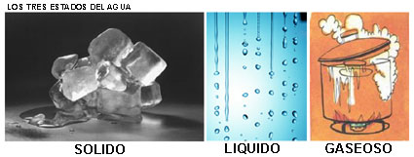
Hay muchas maneras de cambiar el aspecto de la materia. Es posible cambiar la forma, la masa, el volumen o también hacer que pase de un estado a otro si se aplica calor . Sin embargo, aunque cambie de estado, se mantiene el tipo de materia. Por ejemplo el agua:

Slide 9
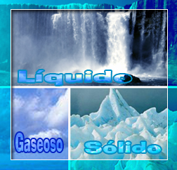
Todo lo que nos rodea está formado por materia. La materia en nuestro planeta puede encontrarse en tres estados: sólido, líquido y gaseoso y plasma.
El agua la podemos encontrar en los tres estados.

Slide 10
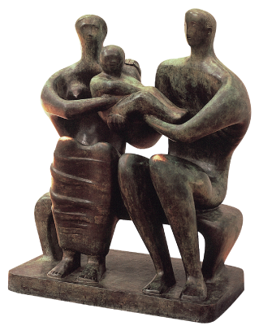
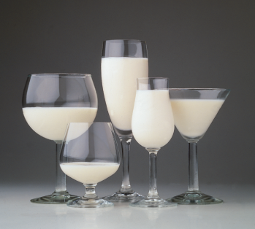
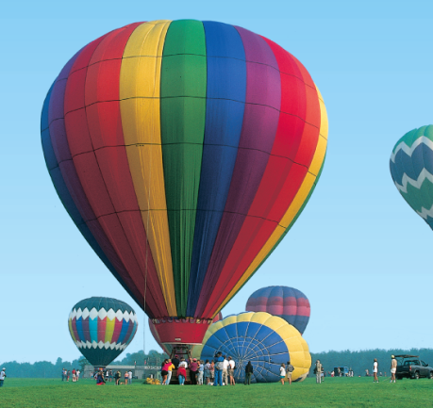
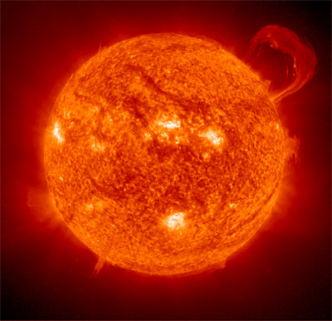
Los estados de la materia
Sólido
Líquido
Gaseoso
Plasma
La materia tiene propiedades que son las características que podemos observar o medir usando nuestros sentidos.
Notes:
10

Slide 11
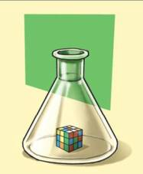
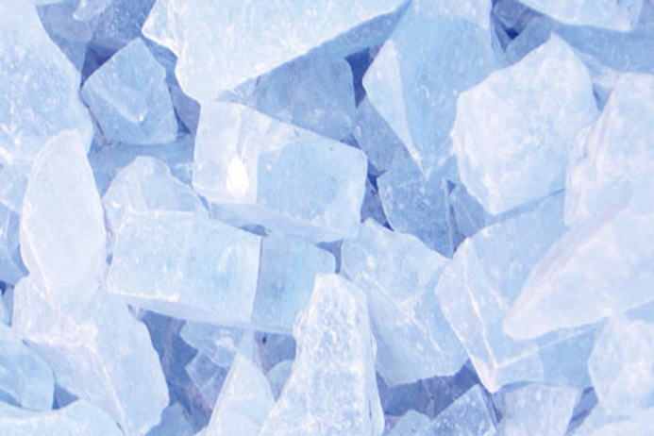
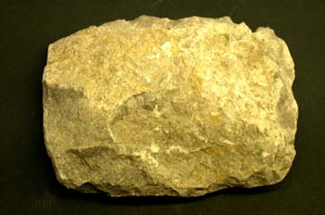
Los sólidos
Tienen forma definida, ya que aunque los cambiemos de envase o recipiente, su forma no cambia.

Slide 12
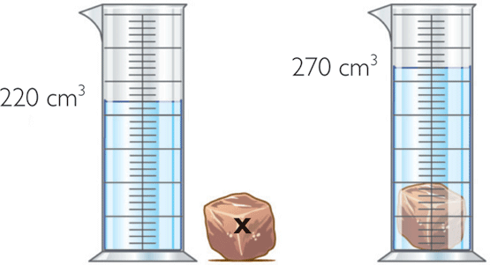
Tienen volumen constante o definido, es decir, aunque cambiemos de recipiente, su forma y su volumen no varían.

Slide 13
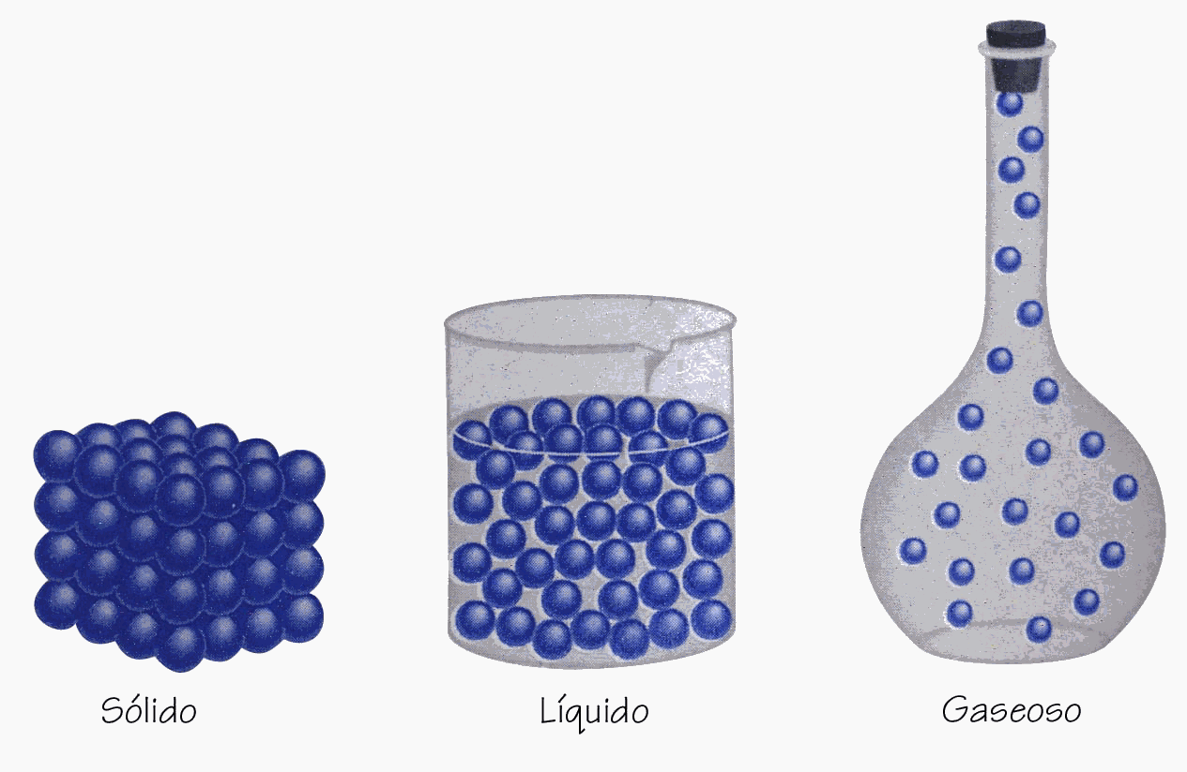
Los sólidos
En un sólido las moléculas se encuentran fuertemente atraídas unas a otras.

Slide 14
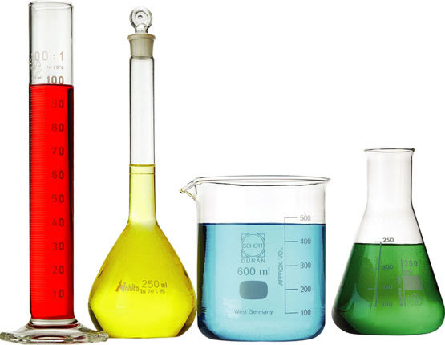
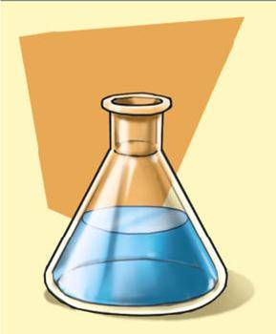
Los Líquidos
Los líquidos no tienen una forma definida, sino que adoptan la forma del recipiente o envase que los contiene..

Slide 15
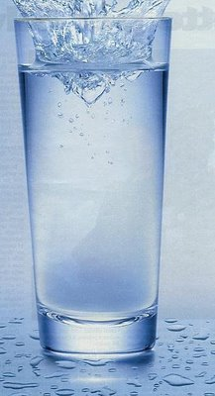
LÍQUIDOS
Tienen volumen constante y definido, es decir, adoptan la forma del recipiente que los contiene.

Slide 16
LÍQUIDOS
Las partículas se encuentran más lejos debido a que las fuerzas de atracción son menos fuertes, por eso se pueden deslizar fácilmente y fluir.

Slide 17
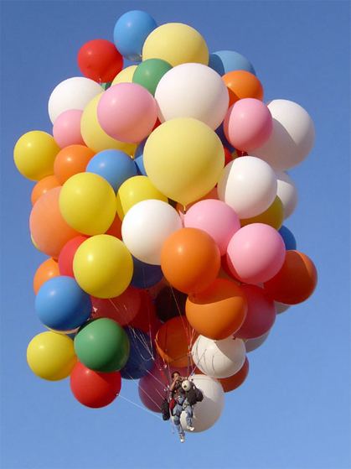
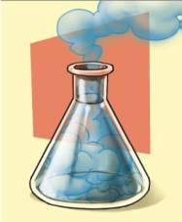
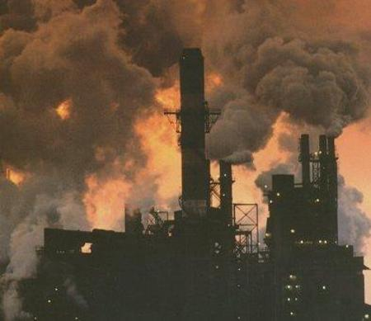
Los gases
Los gases no tienen forma definida, sino que adoptan la forma del recipiente que los contiene.

Slide 18
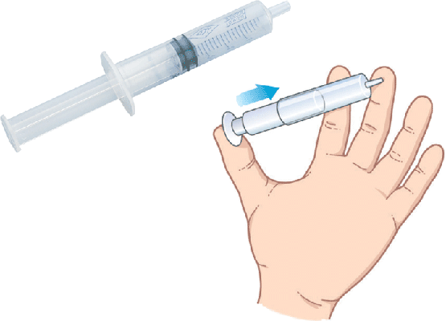
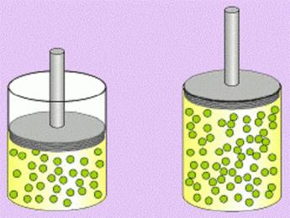
Los gases no tienen volumen definido, ya que está dado por la capacidad del recipiente que los contiene. Es decir, podemos comprimirlo.
T0man la forma del recipiente que los contiene y tienden a ocupar todo el espacio disponible.

Slide 19
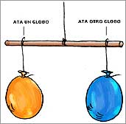
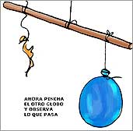
Al igual que los sólidos y los líquidos, los gases están constituidos por materia, es decir, podemos medir su masa y su volumen.

Slide 20
Estado gaseoso
Las partículas están muy alejadas entre sí y las fuerzas que las atraen son muy nulas, por eso, los gases se pueden expandir y tambien se pueden comprimir.

Slide 21

Estado plasmático
Estado más abundante de la materia en el Universo.
Buen conductor de calor y electricidad.
Compuesto de iones y partículas subatómicas.
Se encuentra en la superficie del sol, interior de las estrellas y volcanes.

Slide 22
Veamos un resumen los tres estados más conocidos ….
Sólido: tiene forma y volumen definido.
Líquido: no tiene forma definida, es decir, se adapta a la forma del recipiente y volumen definido.
Gaseoso: no tiene forma definida, se adapta a la forma del recipiente y volumen indefinido, es decir, se puede comprimir.

Slide 23
Comparación entre estado sólido, líquido y gas
Estado | Forma | Volumen
Sólido | Definida | Definido
Líquido | Variable | Definido
Gas | Variable | Variable
Sólido Líquido Gas

Slide 24
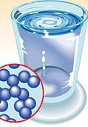
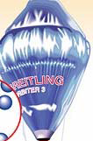
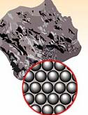

Clasifica los estados de la materia

Slide 25
La energía calórica o térmica es la energía del movimiento de las partículas de un objeto. Cuando se acelera este movimiento se origina más energía térmica. Esto sucede cuando el agua hierve en un calentador .

Slide 26
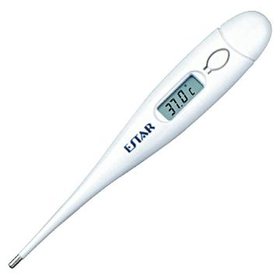
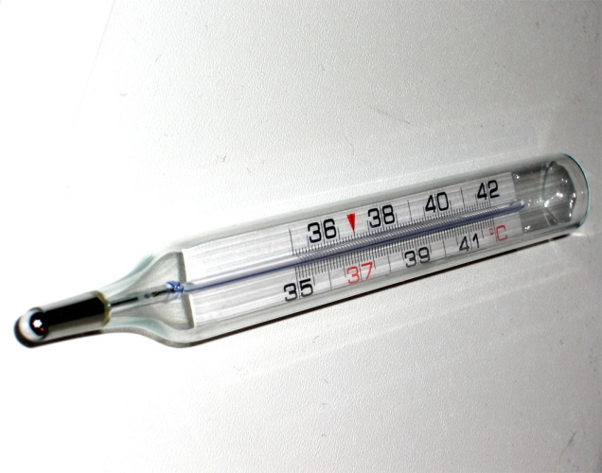
La medida del movimiento que produce la energía calórica se realiza a través de un instrumento llamado termómetro, con el cual se mide la temperatura.
El calor es la energía que se traspasa de un cuerpo a otro cuando están a diferentes temperaturas.

Slide 27
La partículas de mercurio que se encuentran dentro del termómetro. Al ponerse en contacto con el agua caliente se mueven más rápido, lo que hace que el líquido suba por el tubo. Al contrario , si el líquido se enfría, sus partículas ya no se mueven tan rápido y el líquido desciende por el tubo. La unidad de medida de temperatura más usada es el grado Celsius (ºC)

Slide 28
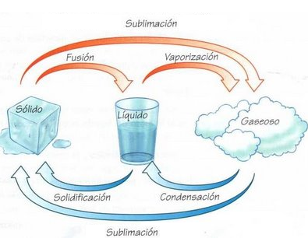
Los cambios de estado de la materia
Los cambios de estado de la materia ocurren cuando un cuerpo por la acción del calor o por la pérdida de calor, pasa de un estado a otro.
Cuando la materia pierda calor usaremos el color azul y cuando absorba calor usaremos rojo.

Slide 29
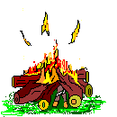
Cuando la materia se calienta o absorbe calor se produce:
Fusión o evaporación

Slide 30
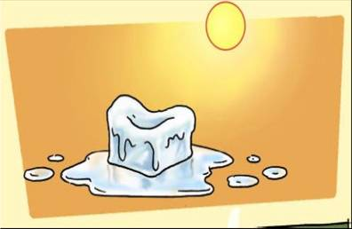
Fusión
Es el paso de sólido a líquido

Slide 31
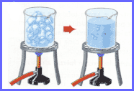
La fusión del agua se produce a los 0º grados
Llamamos punto de fusión de una sustancia a la temperatura a la que se produce su fusión, es decir, el cambio de sólido a líquido.

Slide 32
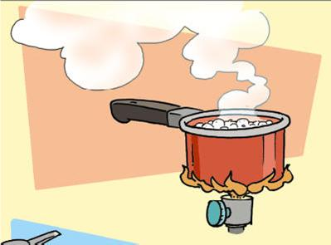
Evaporación o vaporización
Es el paso de líquido a gas.

Slide 33
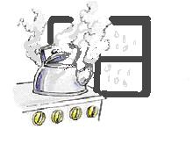
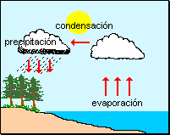

Slide 34
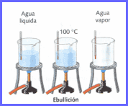
Punto de ebullición es la temperatura donde se produce el paso de líquido a gas.
Por ejemplo, la ebullición del agua se produce a 100 º C; decimos entonces que el agua hierve

Slide 35
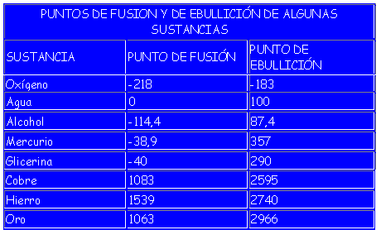
Veamos las temperaturas de fusión y ebullición de algunas sustancias.

Slide 36
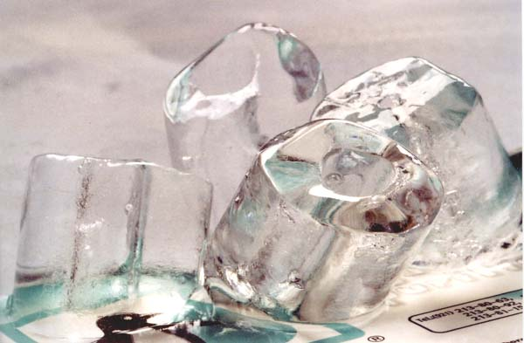
Cuando la materia se enfría o pierde calor se produce:
La solidificación o la condensación

Slide 37
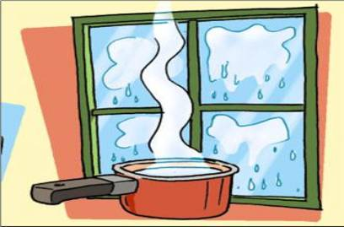
Condensación
Es cuando un gas se convierte en líquido

Slide 38



Condensación
Formación de las nubes
Es el proceso inverso a la evaporación
Se forman gotas de agua en el tubo de ensayo frío

Slide 39

Solidificación
Es cuando un líquido pasa a estado sólido

Slide 40


Solidificación: es el proceso inverso al de fusión.
La solidificación del agua ocurre a los 0º grados C
Solidificación de lava de un volcán

Slide 41

Sublimación
Paso de sólido a gas o de gas a sólido

Slide 42

La cola de los cometas se forma debido a que al acercarse al Sol, los sólidos que lo componen, subliman, liberando gases desde su núcleo

Slide 44

Fusión
Solidificación
Condensación
Evaporación

Slide 45

¿Qué pasa si colocamos un trozo de margarina en un plato y lo colocamos al sol?
Fusión
Este cambio se llama:

Slide 46


Y luego, ¿lo colocamos al refrigerador?
¿Qué cambio se produce?
Solidificación

Slide 47

Si mojamos una prenda de vestir y la colgamos al sol
¿Qué cambio de estado se produce en el agua de la ropa?
Evaporación

Slide 48



¿Qué les sucede a las pozas cuando “sale” el sol y calienta la tierra?
¿Qué cambio experimenta el agua?
Evaporación

Slide 49

¿Que pasa con el agua de la tetera cuando hierve?
¿Qué cambio experimenta el agua?
Evaporación

Slide 50

En época de invierno hace mucho frío por esta razón encendemos estufa en las casas
¿Qué sucede con los vidrios de la casa cuando afuera hace frío y adentro está calefaccionado
¿Qué cambio experimenta la humedad en el vidrio?
Condensación

Slide 51

Colocas una taza de té cerca de una ventana.
¿Qué sucede en el vidrio?
¿Cómo se llama este cambio?
Condensación

Slide 52

En invierno podemos observar nuestra hermosa cordillera nevada
¿Por qué en sus altas cumbres hay nieve?
¿Qué cambio experimenta la nieve en verano?
Fusión

Slide 53


Muchas veces en el verano has colocado agua en una cubeta y las has puesto en el freezer del refrigerador.
¿Qué le sucede al agua?
¿Cómo se llama este cambio?
Solidificación

Slide 54

¿Qué le pasa a la vela al estar encendida?
¿Qué cambio experimenta cuando se derrite?
Fusión
¿Qué le pasa a la esperma
cuando cae al plato?
¿Cómo se llama
ese cambio?
Solidificación

Slide 55

¿Qué le pasa a las paredes del baño cuando recién sales de la ducha?
¿Cómo se llama ese cambio?
Condensación

Slide 56


¿Qué cambio se produjo en este helado?
Fusión

Slide 57



Los metales provienen de rocas naturales. Para llegar a formar los objetos estos metales pasan por varios cambios de estado. Entre ellos un proceso de fundición a temperaturas muy altas para transformarlos en estado líquido. Después se vacía en molde, donde se enfría hasta solidificarse y convertirse en diversos objetos.

Slide 58


Slide 59


Slide 60


Slide 61

Enlaces para aprender más
(sólo tienes que abrir el hipervínculo)
http://www.youtube.com/watch?v=aThxOsHVpQk&feature=PlayList&p=5C9FD34A98ACAC99&index=4
http://www.youtube.com/watch?v=c4EP-
7cbpQY&feature=PlayList&p=5C9FD34A98ACAC99&index=1
http://www.youtube.com/watch?v=0VuabmeLa4I&feature=related
El ciclo del agua. http://www.youtube.com/watch?v=gB3pz32Da5k
Importante….http://www.wikisaber.es/Contenidos/LObjects/melt_boiling_point/index.html
http://www.wikisaber.es/Contenidos/LObjects/change_of_state_water_sim/index.html

